Slide 1
Extension of a RISC-V Core with Custom Matrix Multiplication instructions
Wolfgang Bischoff, 2228538

Slide 2
Vortragsorganisation
Beschreibung der Aufgabenstellung und Motivation
Matrixmultiplikation, Grundlagen und Herangehensweise
NEORV32 CPU als Ziel der Anpassungen
Beschreibung der Anpassungen
Auswertung und Ausblickdd Text

Slide 3
Beschreibung der Aufgabenstellung und Motivation

Slide 4
Was ist RISC-V ?
1970 1980 1990 2000 2010 2020
4004
8086
386
486
Pentium P5/P6
Core 2 Duo
Alder Lake
Intel
Pentium 4
Core i-Series
Core Ultra
ALU, Bus Transceiver
Am29000
Am486
K7 Athlon
Bulldozer, Pile-driver, Steamroller
ZEN-Series, Ryzen, Threadripper
AMD
Am386
Am5x86
K7 Opteron
ARM1-3
ARM6
Cortex-M1
Cortex-M4
Cortex-x930
ARM
ARM7 TDMI
Cortex-A9
Cortex-A15
Cortex-A*20
UC-Berkeley
RVV ratified
RISC-V
RV32I ratified

Slide 5
Was ist RISC-V ?
1970 1980 1990 2000 2010 2020
4004
8086
386
486
Pentium P5/P6
Core 2 Duo
Alder Lake
Intel
Pentium 4
Core i-Series
Core Ultra
ALU, Bus Transceiver
Am29000
Am486
K7 Athlon
Bulldozer, Pile-driver, Steamroller
ZEN-Series, Ryzen, Threadripper
AMD
Am386
Am5x86
K7 Opteron
ARM1-3
ARM6
Cortex-M1
Cortex-M4
Cortex-x930
ARM
ARM7 TDMI
Cortex-A9
Cortex-A15
Cortex-A*20
UC-Berkeley
RVV ratified
RISC-V
Matrix Extension
RV32I ratified

Slide 6
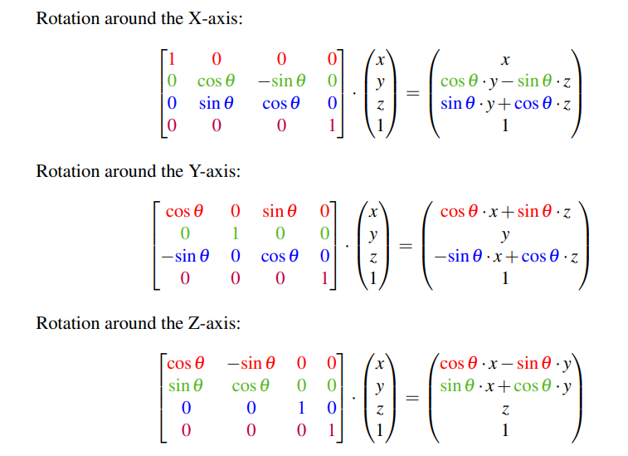
3D-Grafik
Abb. 1 – Vektor-Matrix Multiplikation [1]

Slide 7
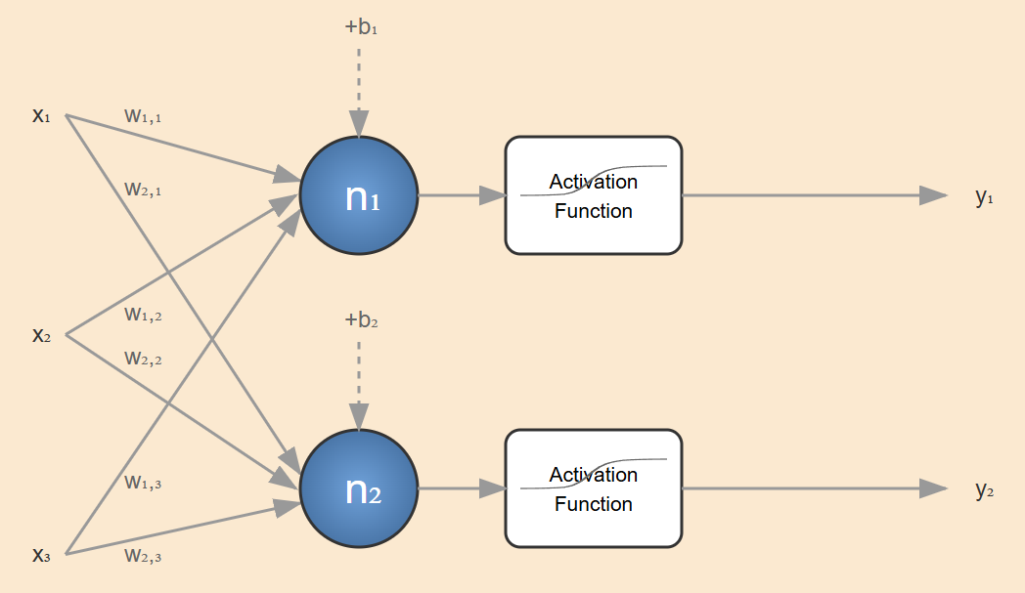
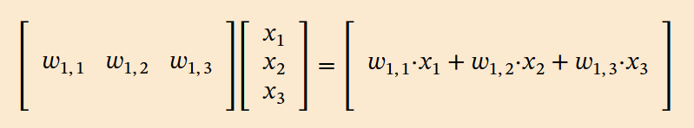
Neuronale Netze
Abb. 2 – Mehr als eine Ausgabe [2]
Y1 =
Abb. 3 – Mehr als eine Ausgabe [2]

Slide 8
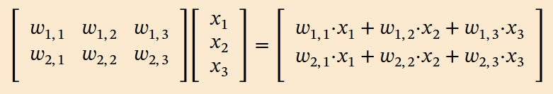
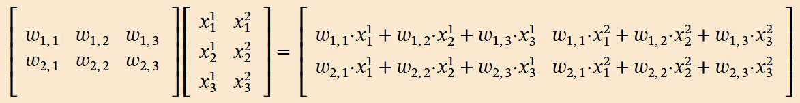
Neuronale Netze
Y1 =
Y2 =
Abb. 4 – Mehr als eine Ausgabe [2]
Abb. 5 – Batches [2]

Slide 9
Matrixmultiplikation, Grundlagen und Herangehensweiße

Slide 10
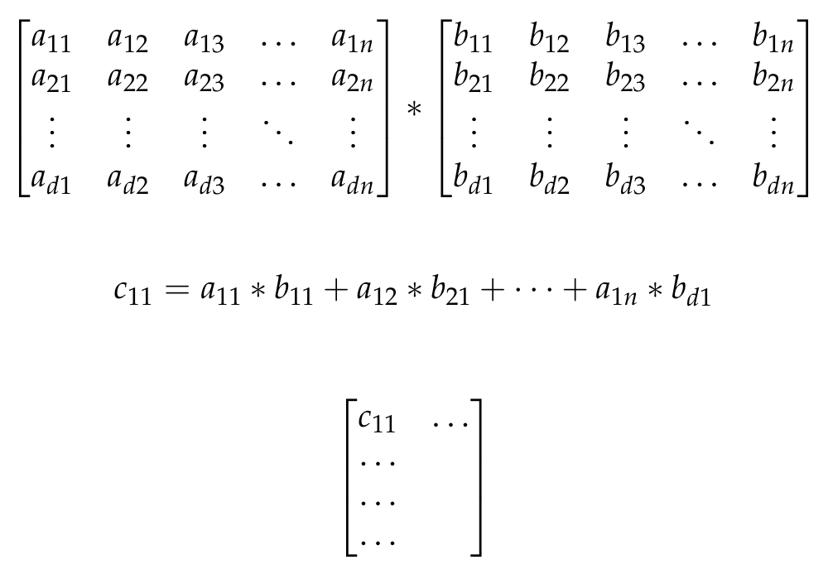
Vorgehen nach mathematischer Vorschrift (1)

Slide 11
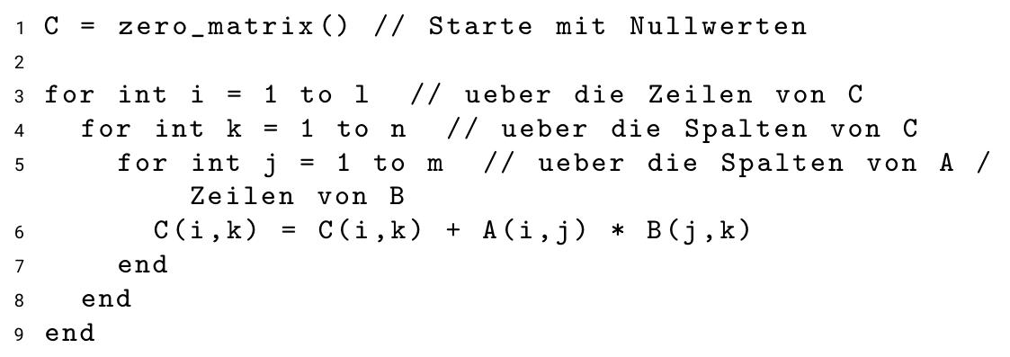
Vorgehen nach mathematischer Vorschrift (2)

Slide 12
Vorgehen nach OuterProduct
C:\Users\lapto\manimations\examples\my-project\media\videos\main\1920p30\DefaultTemplate.mp4

Slide 13
Quellenverzeichnis
[1] Learn OpenGL Graphics Programming – Joey de Vries, 2020, Kendall&Welling, ISBN 978-90-90-33256-7 [2] https://www.gilesthomas.com/2025/02/basic-neural-network-matrix-maths-part-1 (Zugriff: 18.01.2026)
[3] https://www.terasic.com.tw/cgi-bin/page/archive.pl?Language=English&No=502
[4] Digital Design and Computer Architecture, RISC-V Edition, Harris S., Harris D., Elsevier Science, 2021
[5] https://digilent.com/shop/arty-s7-spartan-7-fpga-development-board/
[6] https://www.digikey.de/de/products/detail/lattice-semiconductor-corporation/ICE40HX1K-STICK-EVN/4289604
[7] https://wiki.sipeed.com/hardware/en/tang/Tang-Nano-9K/Nano-9K.html
[8] The RISC-V Instruction Set Manual Volume I, Version 20250508
[9] The RISC-V Debug Specification, Tim Newsome, Paul Donahue, 2025-02-21
[10] https://riscv.org/about/
[11] https://de.wikipedia.org/wiki/Multiplexer#/media/Datei:Mux-Aufbau_DIN40900.svg

Slide 14
Farben aus dem Corporate Design der TH Aschaffenburg
Primärfarben
Sekundärfarben
Weitere Farbtöne
Fakultät IW
Fakultät WR
Farbwerte der Fakultäten folgen
und sind nur in inhaltlichem
Zusammenhang mit den
Fakultäten zu benutzen

Slide 15
Icon-Sammlung: TH_Aschaffenburg_Icon-Set_01
ABCDEFGHIJKLMNOPQRSTUVWXYZabcdefghi
Die Buchstaben A-Z und a-j aus der Schriftart TH_Aschafenburg_Icon-Set_01 sind derzeit mit Icons belegt.
Bestimmte Icons bitte gern unter marketing@th-ab.de anfragen. Die Sammlung wird sukzessive erweitert und der Schriftart hinzugefügt.

Slide 16
https://en.wikipedia.org/wiki/List_of_ARM_processors
https://en.wikipedia.org/wiki/List_of_AMD_processors
https://www.intel.de/content/www/de/de/history/history-intel-chips-timeline-poster.html

